Slide 1

Cloud & Mobile 2026 - Homework 2
Fabio Giovanni Tomasoni, matricola 1091999
Simone Gatti, matricola 1091998
Link GitHub:
https://github.com/fabiotomasoni/cloud_mobile_2026_shorted
Link Trello:
https://trello.com/b/jYELzvvY/piattaforme-cloud-e-applicazioni-mobili-shorted

Slide 2
MyTEDx – COME TRATTARE IL DATASET WATCH NEXT
Il file contiene le associazioni tra un talk principale e i talk suggeriti tramite i loro ID
Nel DWH vogliamo costruire un modello aggregato in cui salvare queste informazioni
Trasformiamo le associazioni ID nel file .csv in array annidati nel nostro Database

Slide 3
COME ABBIAMO MODIFICATO IL JOB PYSPARK
La modifica consiste nell’aggiungere anche la lettura del dataset dei talk suggeriti
Il dataset viene letto nello stesso modo degli altri .csv
A differenza dei tag in cui raccogliamo una lista semplice di stringhe, per watch_next raccogliamo una lista di oggetti strutturati.
Infine il dataset aggregato viene aggiunto al modello finale con una nuova join (e scritto in MongoDB)
Abbiamo aggregato per ID usando la stessa logica già usata per i tag

Slide 4
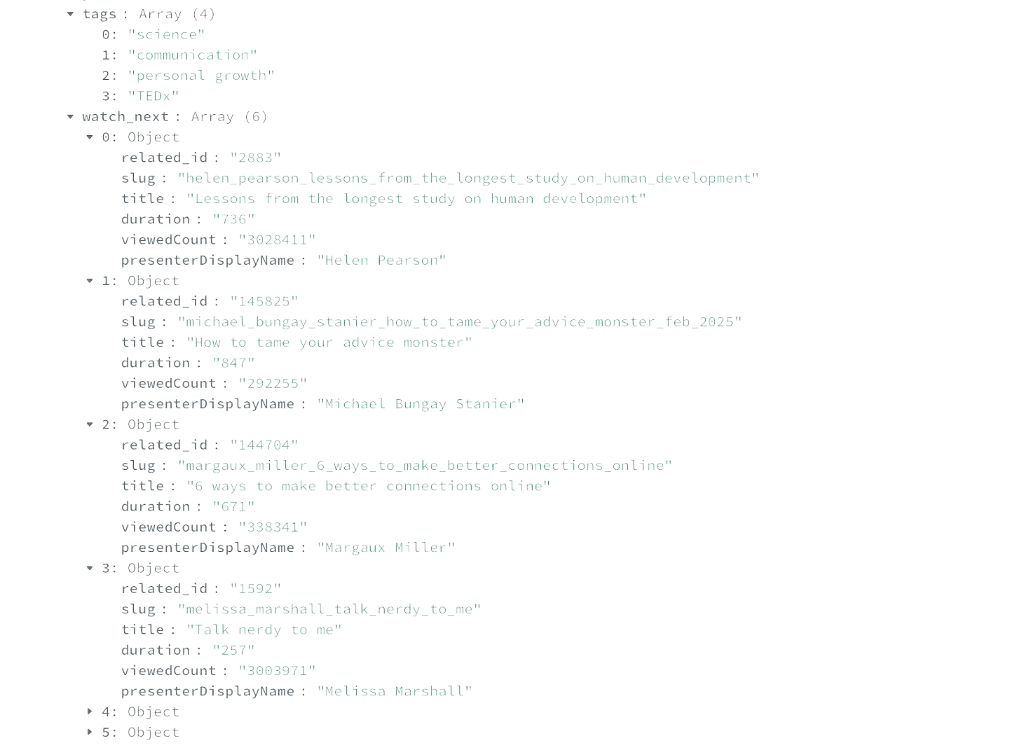


Slide 5
UTILIZZO E FUNZIONALITÀ WATCH_NEXT
Il dato watch_next può essere usato per mostrare una lista di contenuti suggeriti
I dati sono già pronti all’interno di MongoDB con una struttura annidata, quindi non sono necessarie query separate per costruire la lista suggerimenti
Questa modifica ci permette di offrire agli utenti le seguenti funzionalità:
Suggerimento video consigliati al termine della visione
Talk suggeriti nella sezione di un video
Algoritmo di suggerimento dei contenuti nella home page

Slide 6

ShorTED – Elaborazione Dati
Abbiamo scaricato i transcript dai video presenti nel dataset
Abbiamo caricato i transcript e il dataset in un bucket S3 chiamato «raw-data»
Con un job PySpark abbiamo processato i dati aggregandoli in un file JSON strutturato per ogni video
I file JSON sono stati caricati nel bucket S3 «processed-data»

Slide 7
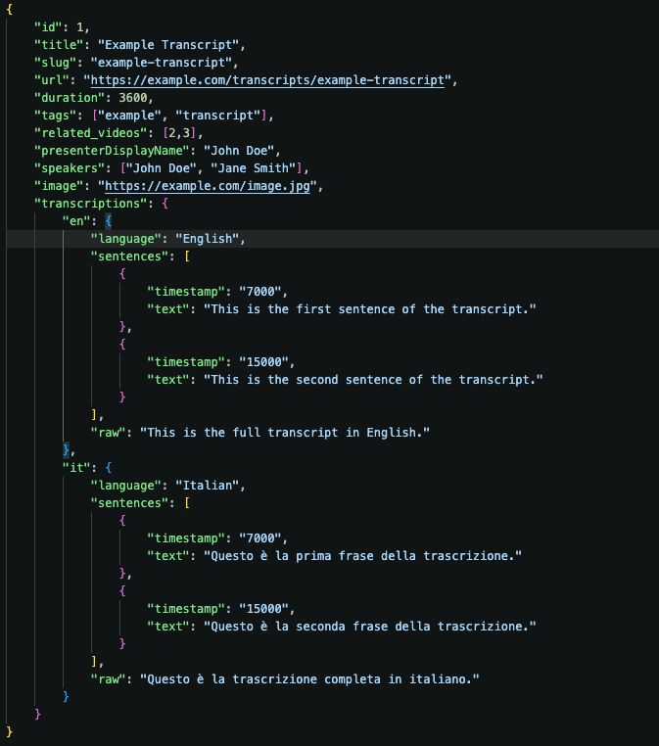
ShorTED – Job PySpark
Il job PySpark ha l’obiettivo di trasformare i dati grezzi in un file JSON strutturato per ogni talk
Il job legge i dati dal bucket S3 «raw-data»
Aggrega i dati usando come chiave l’ID del dataset
Genera un JSON con schema finale mostrato nell’immagine
Carica i JSON nel bucket S3 «processed-data»

Slide 8
Criticità affrontate
I dati grezzi non sono uniformi e potrebbero essere nulli in alcuni campi
I dati grezzi provengono da formati diversi (.JSON e .csv)
Abbiamo dovuto creare vettori e strutture annidate
Quantità elevata di file (16 mila JSON)
Di conseguenza difficile che il nodo principale (Driver) di Glue processi 16 mila chiamate
Soluzione: tecnica foreachPartition: divide i 16 mila record in pacchetti e li invia ai vari Worker del cluster Glue → lettura e scrittura avvengono in parallelo

Slide 9
Possibili evoluzioni
PYSPARK:
Verifica e validazione schema JSON finale
Aggiornamenti incrementali
PROGETTO SHORTED
I dati strutturati verranno usati dalla pipeline AI per generare gli «snacks»
Gli «snacks» verranno caricati su MongoDB
Il backend a cui si collega l’applicazione, prenderà gli «snacks» direttamente da MongoDB

